Slide 1
Fermes Solaires du Mont-Valérien
Une énergie citoyenne produite et consommée localement.

Slide 2
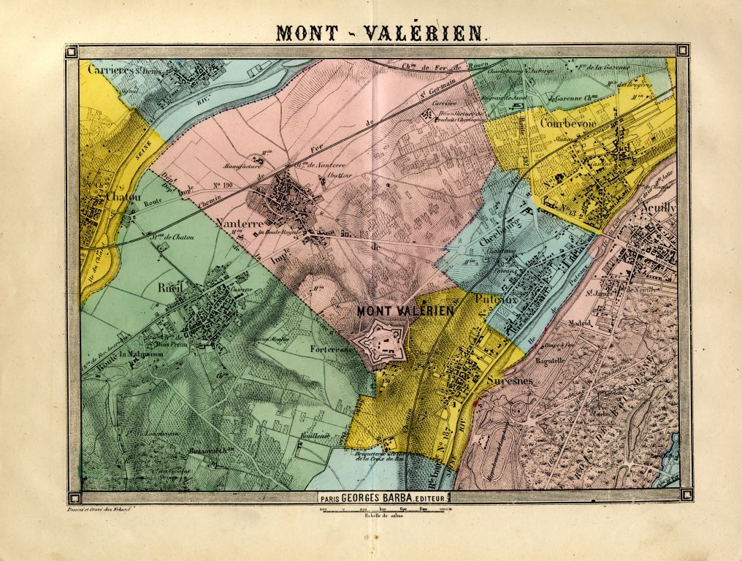
FSMV est une coopérative d’associés-citoyens qui a pour objectif la production et la consommation locale d’électricité photovoltaïque sur les communes de Paris-Ouest La Défense.
Elle fonctionne sur la base d’une autoconsommation collective.
Crée en 2019 avec l’aide des associations Thermie et Energie Partagée.
Support financier de la région Ile de France pour les installations de panneaux

Slide 3
concept FSMV
Rappels sur le projet FSMV
Principe : Les subventions IdF sont accordées au maître d’œuvre FSMV. FSMV installe les panneaux (PV) sur les toitures des propriétaires de maison. FSMV loue ensuite l’installation PV au propriétaire. L’énergie produite est autoconsommée et le surplus est partagé/revendu aux membres FSMV de la boucle d’autoconsommation collective (ACC)
Financement de l’installation : Subvention région IdF à FSMV: ~50% Préfinancement des loyers par le propriétaire : ~50%

Slide 4
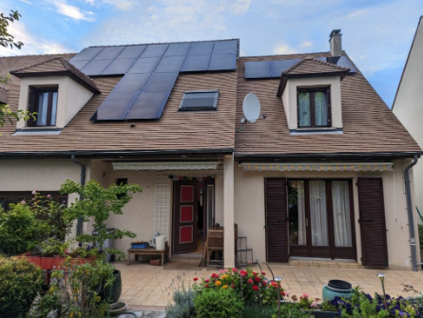
Installations et Subventions
Lot 1 : Subvention : transmise le 08/08/2022 et votée le 10/11/2022 taux : 53 % pour 6 toitures
Installations PV : 1 : en production le 1er aout 2023 (8.25 kWc) 2 : installation lancée le 1er sept 2024 (3kWc)
Lot 2 : Subvention : transmise à la région IdF le 24/06/2024 pour 3 toitures
Installations PV : 1 : 3 kWc 2 : 6 kWc 3 : 4.5 kWc
Lot 3 : Ouvert

Slide 5
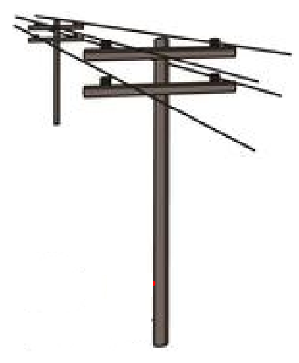
Autoconsommation Collective
SURPLUS vers RESEAU
IMPORT RESEAU
SURPLUS vers ACC FSMV
IMPORT ACC FSMV
CONSOMMATEURS
(Associés FSMV)
PRODUCTEUR
(Associé FSMV)
AUTOCONSOMMATION
1
6
Personne Morale Organisatrice (PMO)
Convention entre FSMV (PMO) et ENEDIS signée le 1er juin 2024
Récupération mensuelle des flux de production et consommation Consolidation : logiciel développé par FSMV Etablissement des relevés pour le producteur et les consommateurs

Slide 6
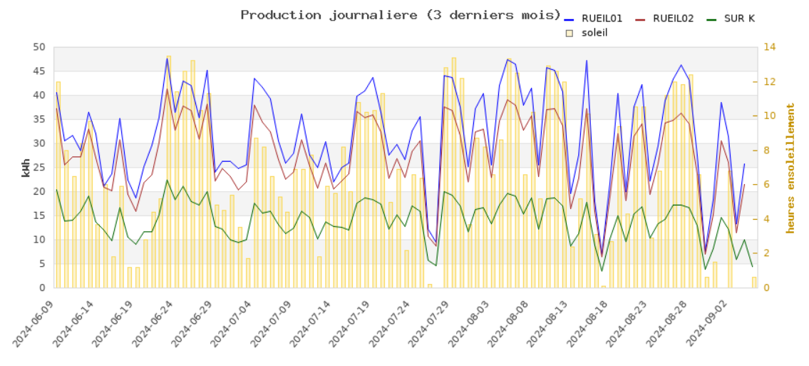
Production électrique journalière

Slide 7
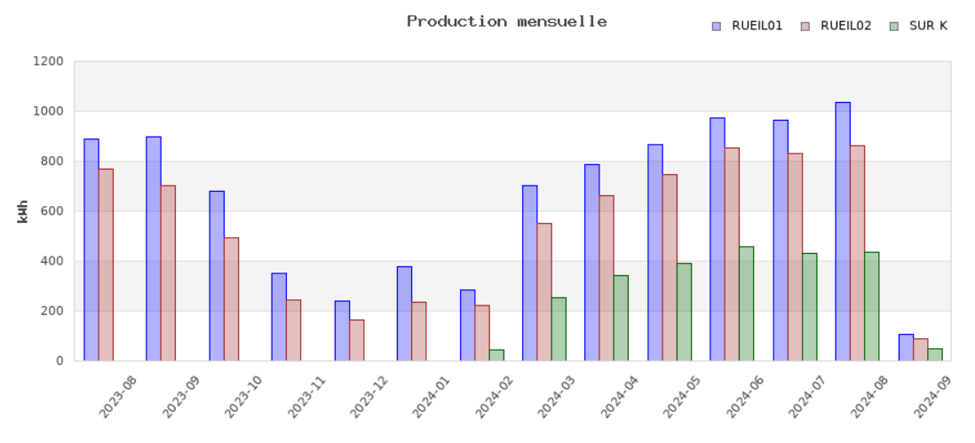
Production électrique MENSUELLE

Slide 8
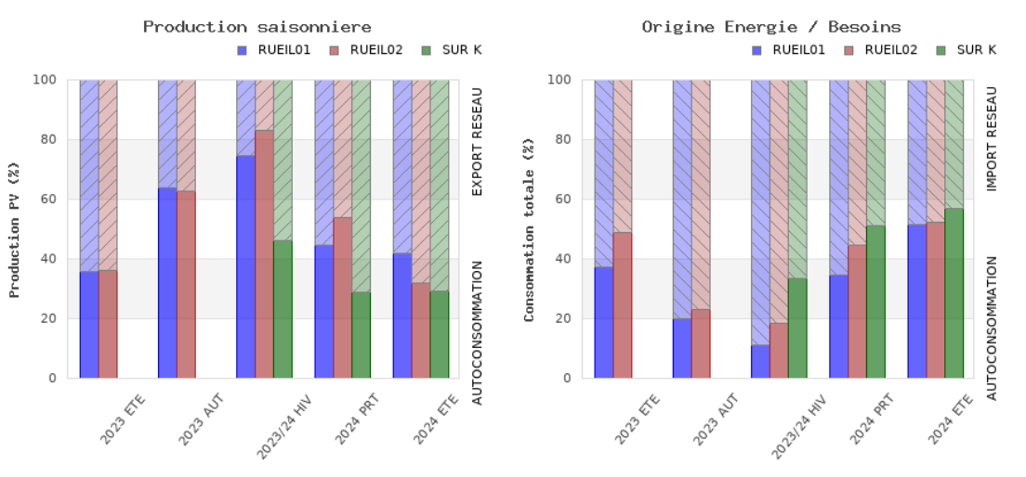
Production électrique : AUTOCONSOMMATION

Slide 9
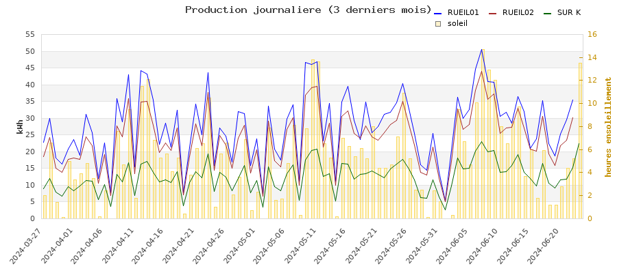
Site Web FSMV
Refonte 1er juillet 2023
Infos sur notre projet
News régulières FAQ et ressources
Etat des projets
Production électrique des installations

Slide 10
FSMV dans la PRESSE
14 octobre 2023
Dans les Hauts-de-Seine, un collectif citoyen vise l’autoconsommation partagée
12 octobre 2023
Les nouveaux modèles économiques des énergies citoyennes

Slide 11
Gouvernance FSMV
Membres du CONSEIL DE GESTION
Jean-Jacques Descombes (président)
François Bonhomme
Michel Jarleton
Patrice Petitprez
Thomas Tournaud
Antoine Truffert (secrétaire)
Thierry Herrenschmidt

Slide 12
Des QUESTIONS ? Contactez-nous sur notre site WEB ! https://www.fsmv.fr

